Slide 1

Hoạt động phát triển ngôn ngữ
Làm quen văn học
TRUYỆN : Chú đỗ con
Đối tượng: 3-4 tuổi

Slide 2
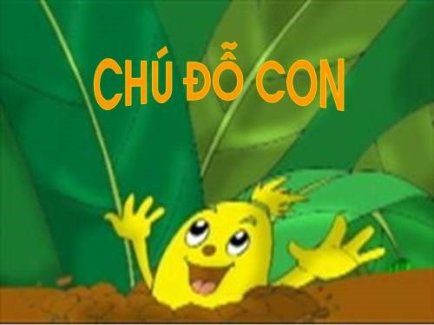

Slide 3
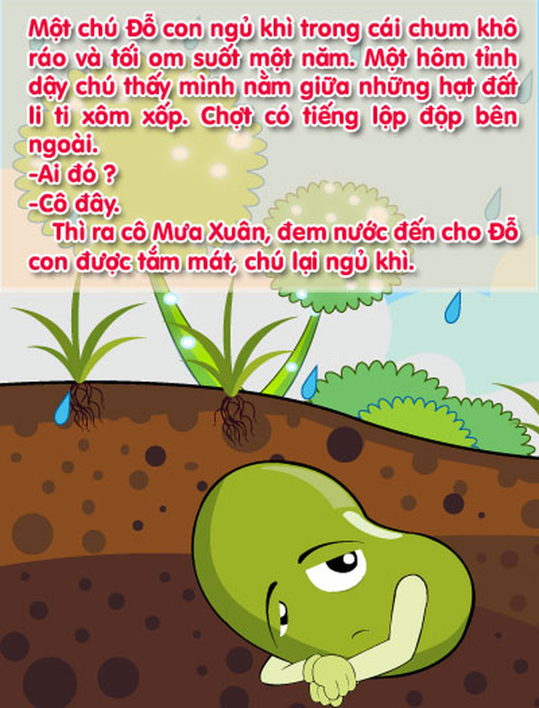

Slide 4
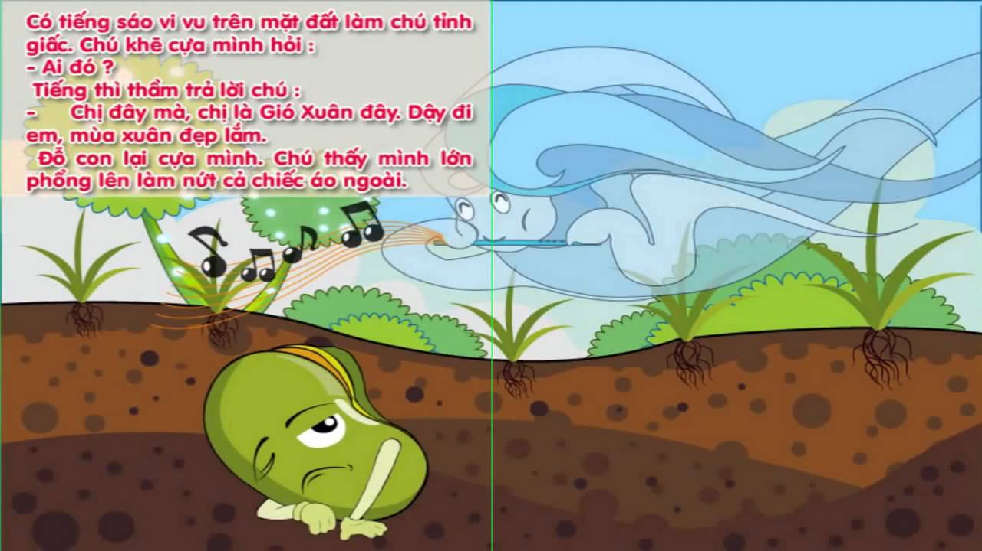

Slide 5
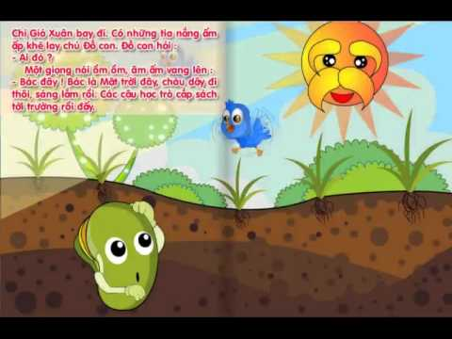

Slide 6
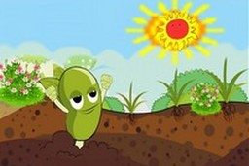

Slide 7

Đàm thoại
1 . Câu truyện có tên là gì?

Slide 8
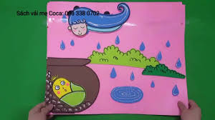
- Đầu tiên ai đánh thức Đỗ con dậy?

Slide 9
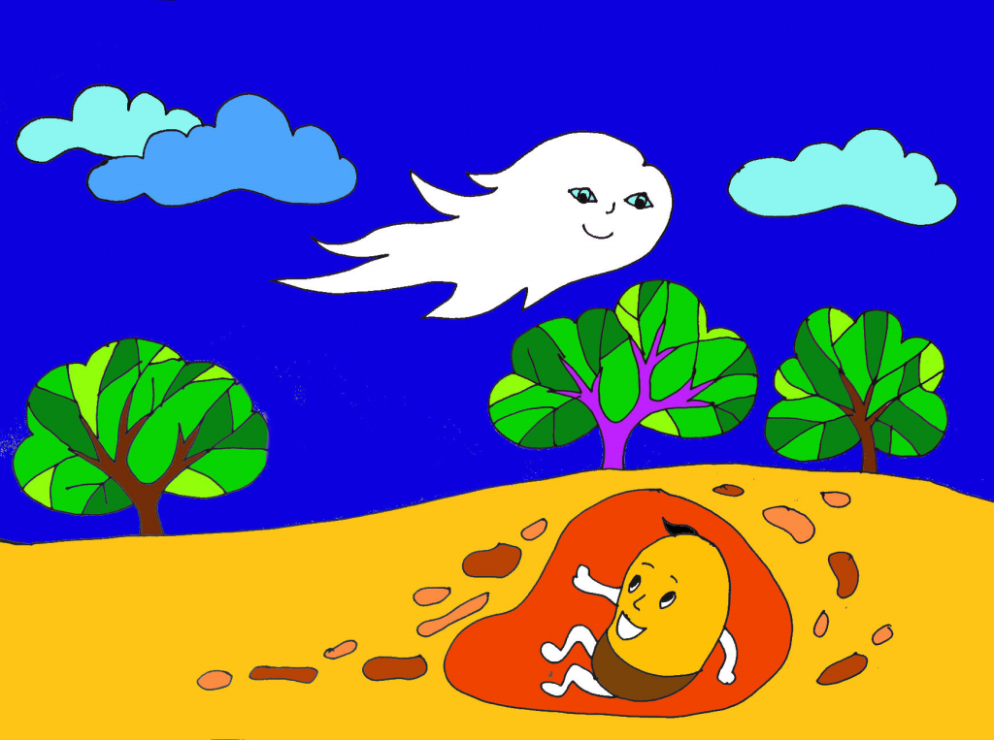
- Khi nghe tiếng sáo vi vu trên mặt đất, Đỗ con đã hỏi như thế nào?
Ai đó ?

Slide 10
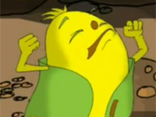
- Được cô Mưa Xuân tắm mát và chị Gió Xuân mang không khí trong lành đến, Đỗ con đã làm gì? (Trẻ làm động tác cựa mình làm nứt vỏ áo).

Slide 11
Cuối cùng ai đánh thức Đỗ con dậy? - Bác Mặt trời đã nói thế nào và Đỗ con trả lời ra sao?

Slide 12
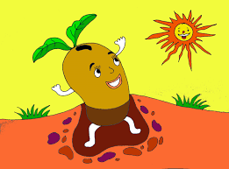

Slide 13
Giáo dục
Qua câu truyện các con thấy hạt Đỗ lớn lên cần có nhữ
- Theo các con, nếu thiếu 1 trong các yếu tố trên hạt Đỗ có lớn lên được không?
* Giáo dục: Đỗ con lớn lên được là nhờ có đất, cô Mưa Xuân, chị Gió Xuân, bác Mặt trời cũng như tất cả các loại hạt và cây xanh khác cần có đất, nước, không khí, ánh sáng, nếu thiếu 1 trong các yếu tố đó thì hạt không thể nảy mầm và lớn lên được.
- Theo các con, để hạt Đỗ nảy mầm và lớn lên thì chúng ta cần phải làm gì? (Gieo hạt xuống đất, tưới nước và đặt cây ở nơi đủ ánh sáng)

Slide 14
Chào tạm biệt các bé

